Slide 1
Elektromagnetische Strahlung
05.02.2025

Slide 2
Lernziele
Elektromagnetische Strahlung kennenlernen
Anwendungen von Strahlungsorten selbst recherchieren
Recherche präsentieren

Slide 3
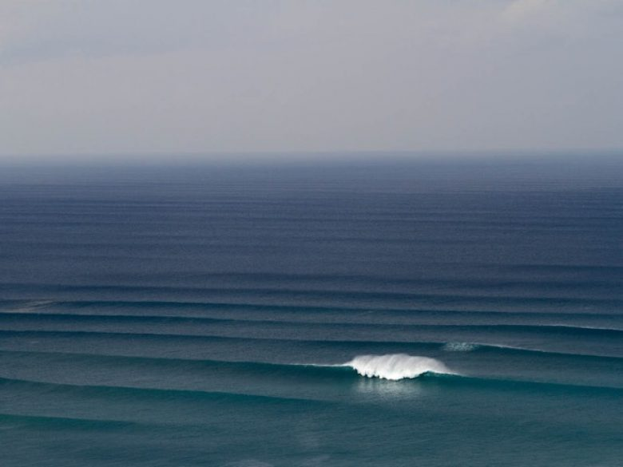
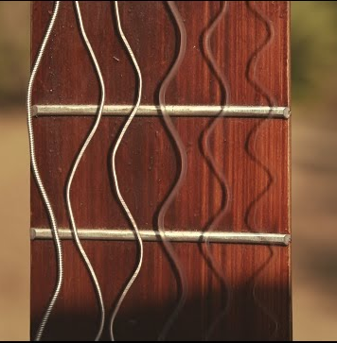

Wellen in Physik
Mexican Wave

Slide 4
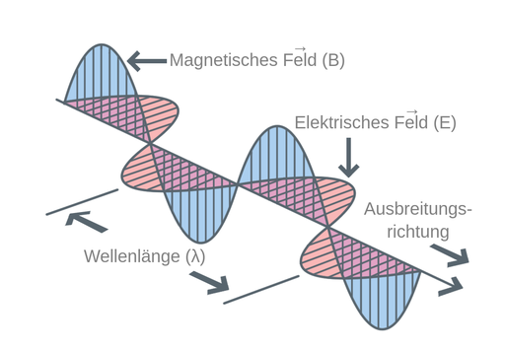
Elektromagnetische Wellen

Slide 5
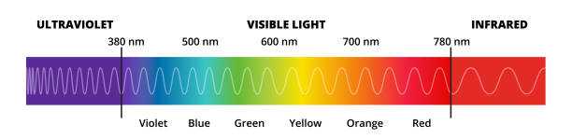
Physik der Farben
Ultraviolett
Sehbares Licht
Infrarot

Slide 6
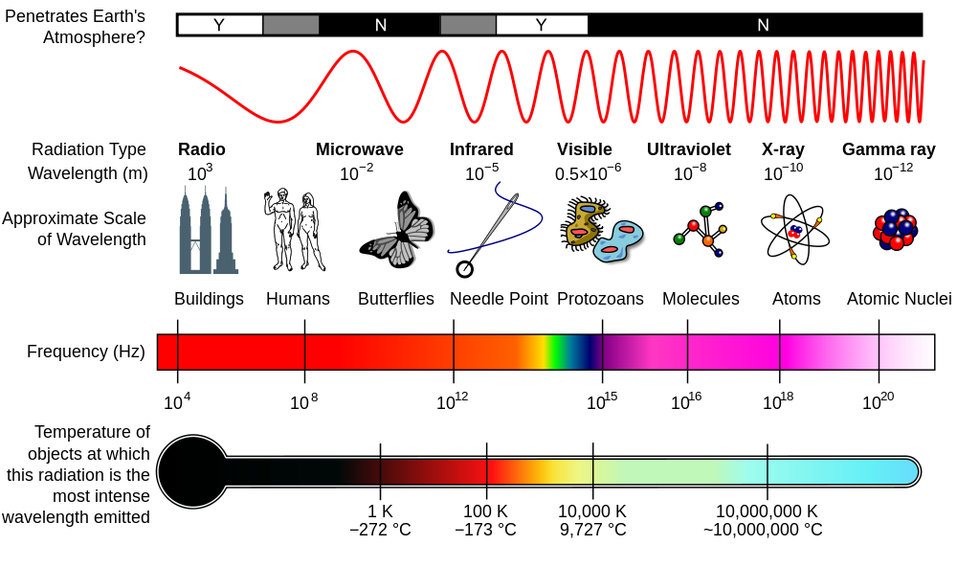
Physik der Farben
Ultraviolett
Sehbares Licht
Infrarot
Infrarot
Röntgenstrahlung
Radio
Ultraviolett
Mikrowellen
Gammastrahlung

Slide 7
Recherchauftrag
Wähle eine Strahlungssorte aus:
  Radiowellen
  Mikrowellen
  Infrarot
  Ultraviolett
  Röntgenstrahlung
  Gammastrahlung
Finde die Periodenlänge der Strahlung aus.
Recherchiere eine Anwendung der Strahlung, oder wo die in der Natur vorkommt
Ergebnisse werden am Ende der Stunde kurz (~2 Min.) präsentiert

